Slide 1

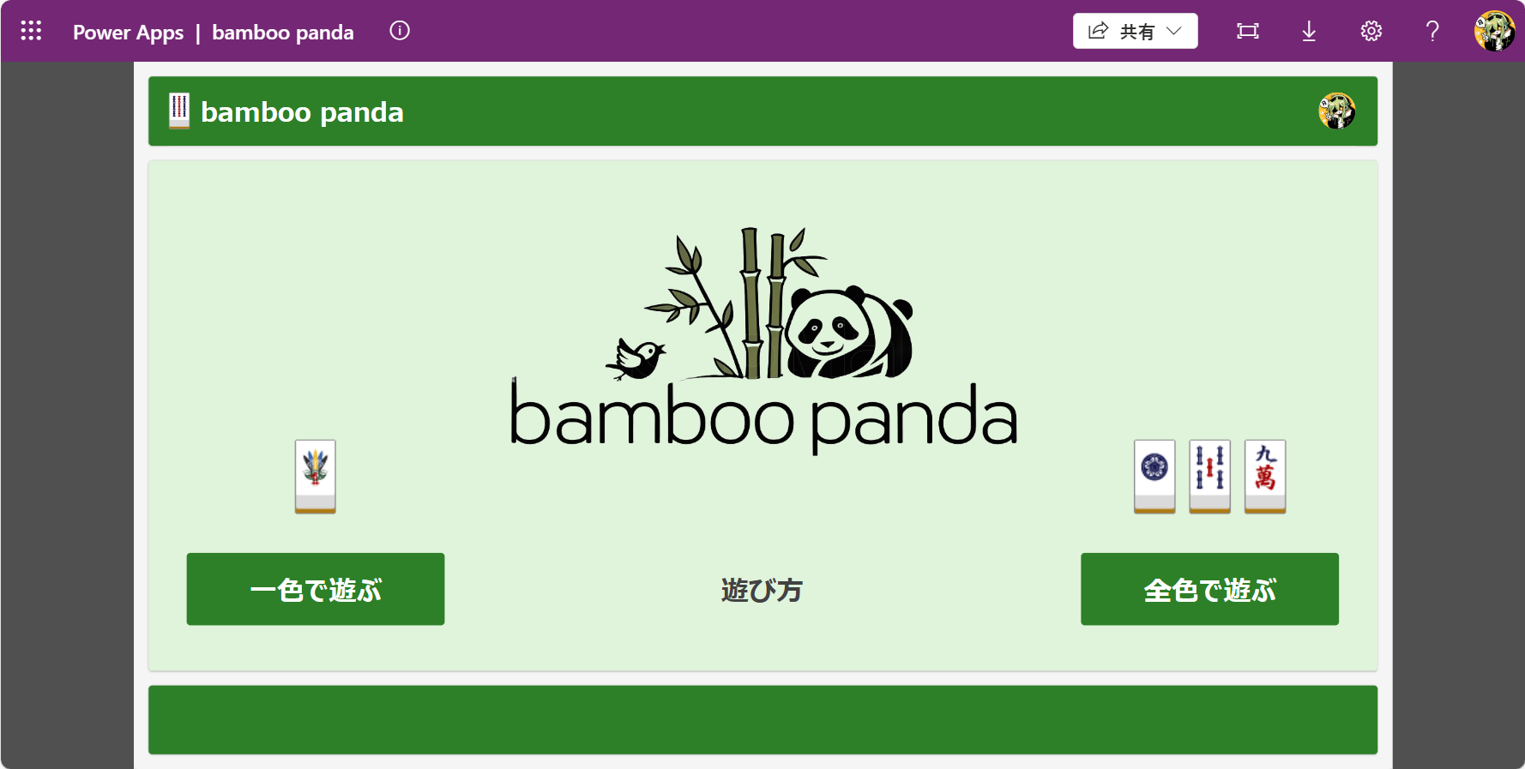
『【JPPGB】ゲーム作成コンテスト #1 』応募作品 bamboo panda

Slide 2

自己紹介
{
“DisplayName” : “おいしみ”,
“ID” : “ksgiksg”,
“Introduce” : [
“今年から情シス１年生”,
“前職は「プラントエンジニア」と、非IT職”,
“社内ではPower PlatformをはじめDX推進の講師役として活動中”,
“Qiitaでアウトプット始めてみました(主にPower Automate関連)”
],
“ContentURL” : [
“Twitter” : “https://twitter.com/ksgiksg”
“Qiita” : “https://qiita.com/ksgiksg”
]
}
おいしみ
@ksgiksg

Slide 3
普段ゲームは作らないから、
リアルタイムな操作より
ボードゲームのようなターン制のゲームが作りやすそうだな
🤔

Slide 4
ヨシ！
ターン(手番)にあって
認知度の高いボードゲーム
『麻雀』を題材にしよう！
😏
この界隈と言えばパンダだし

Slide 5
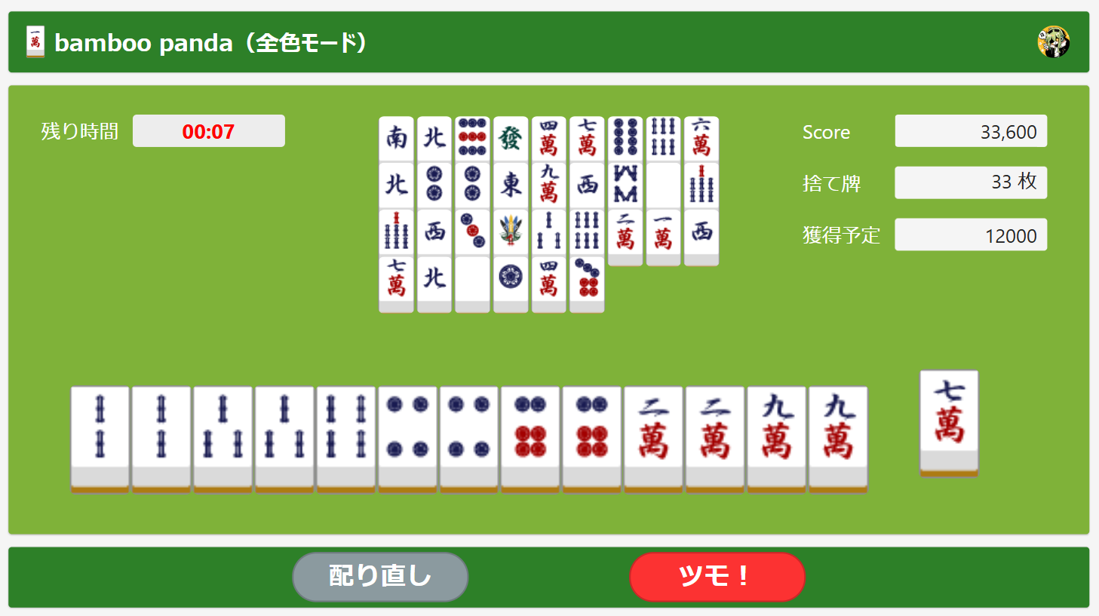
ルール
制限時間内(3分) に、より多くの和了(あがり)を目指す麻雀ゲームです。
得点表
注意点
捨て牌の枚数 | 得点
0 | 48000
~9 | 36000
~18 | 24000
~27 | 18000
~36 | 12000
~45 | 9600
~54 | 7700
~63 | 5800
~72 | 3900
73~ | 1500
点数は捨て牌の枚数のみに依存します。手役は関係ありません。 (判定が難しかったので。。。)
和了れない形で「ツモ！」ボタンを押すと、チョンボとして ペナルティ-12000点となります。
フリテンも関係ないので、とにかく早い和了を目指しましょう！
鳴きもありません。４枚あっても『カン』ができませんがご了承ください。

Slide 6
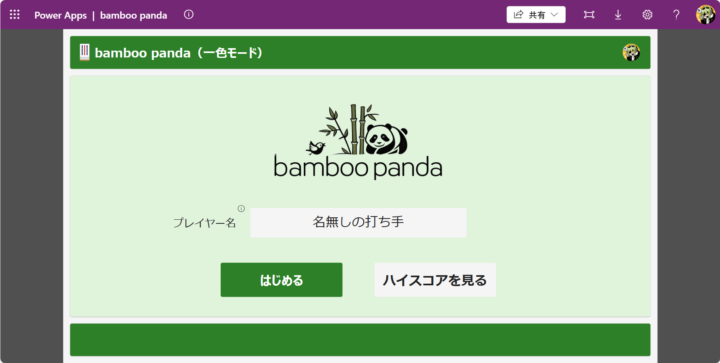
ゲームは「一色」「全色」の２種類で遊べます。 プレイヤー名を入力してゲームをスタート！

Slide 7
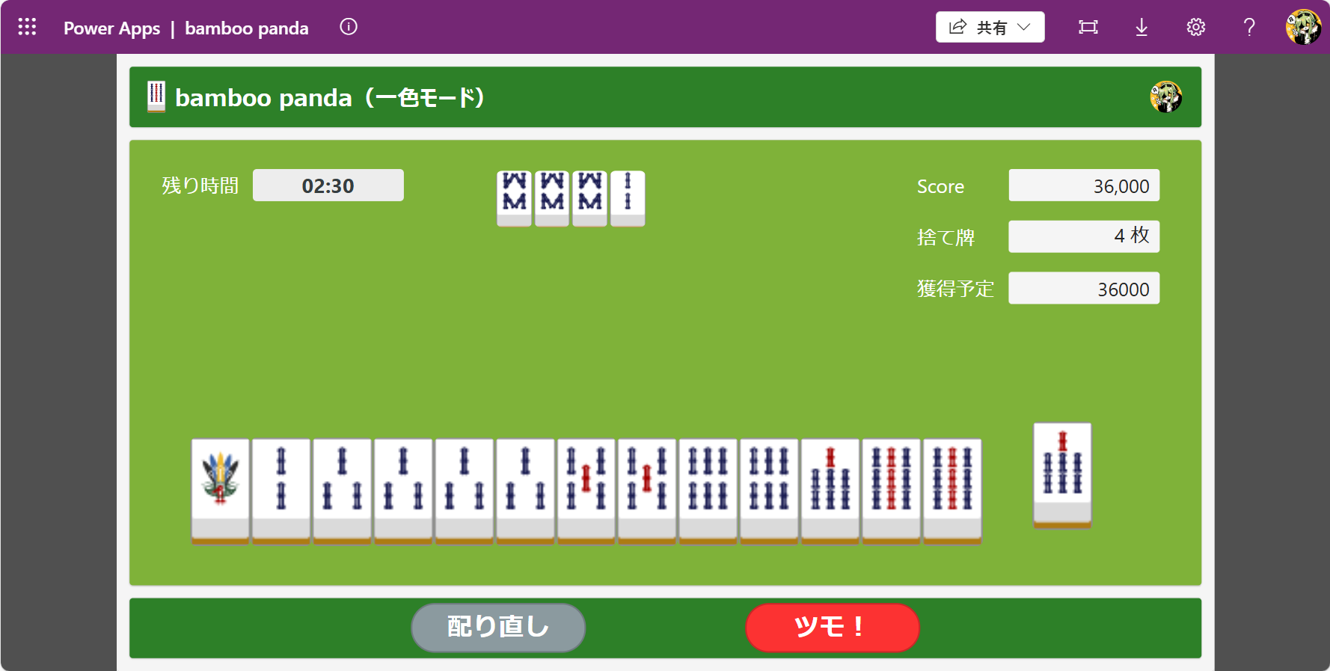
いらない牌を切っていって、和了れる状態になったら 「ツモ！」ボタンを押します。

Slide 8
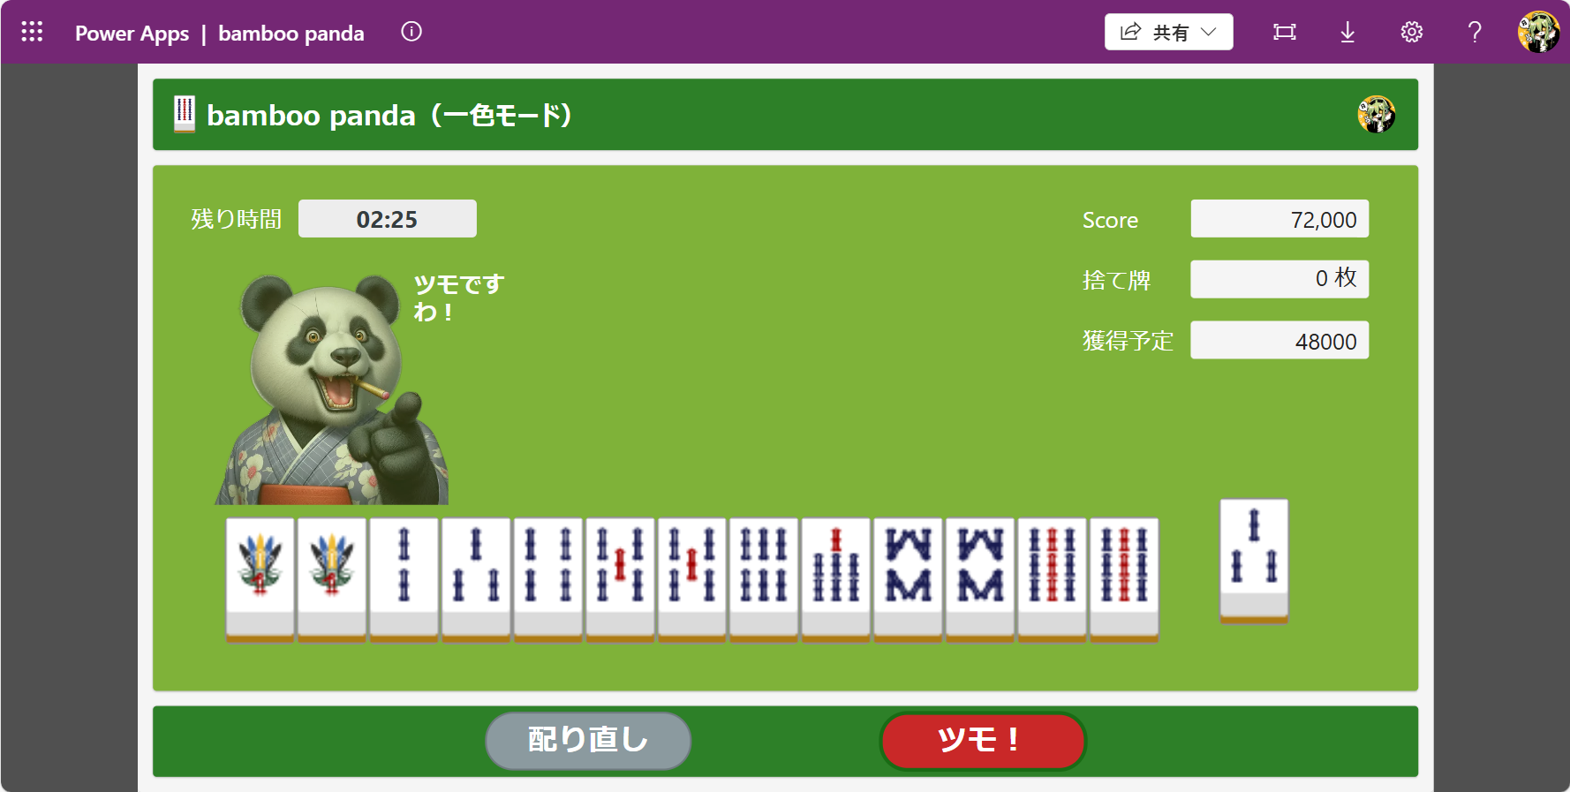
和了れたら、捨て牌の枚数が少ないほど多くの点数を得ることが できます。

Slide 9
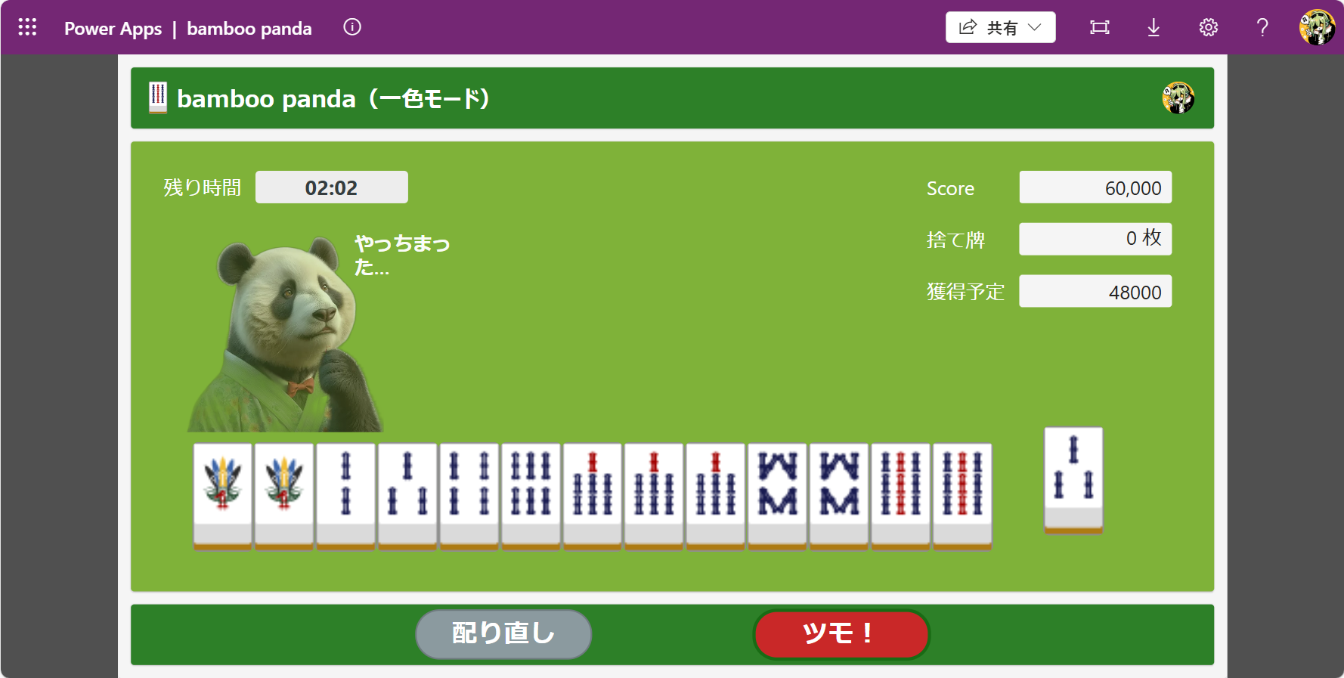
和了れない状態なのに「ツモ！」ボタンを押してしまうと、 ペナルティとして点数が減ってしまいます。

Slide 10
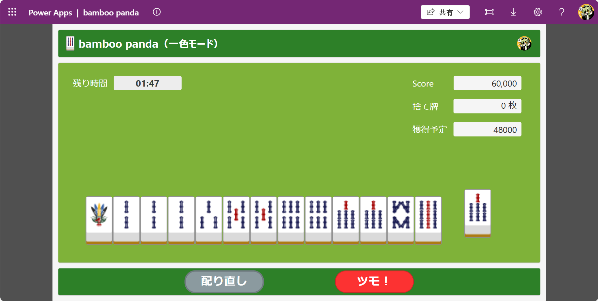
下の図は、捨て牌が０枚、つまり配られた時点で 最初から和了れる状態になっていますね。

Slide 11
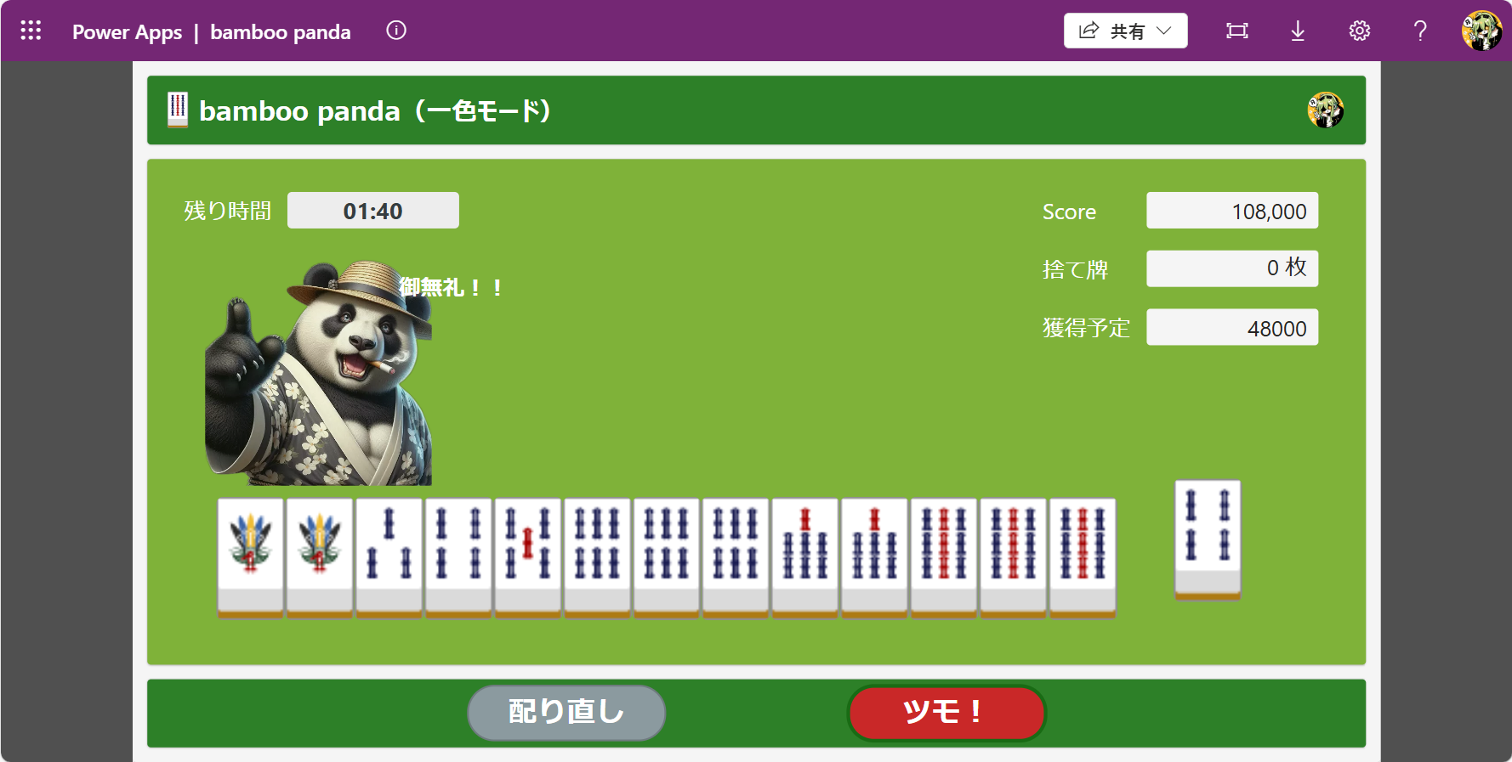
最初から上がれる状態で「ツモ！」ボタンを押すと、 「天和」といって、高得点を得ることができます。

Slide 12
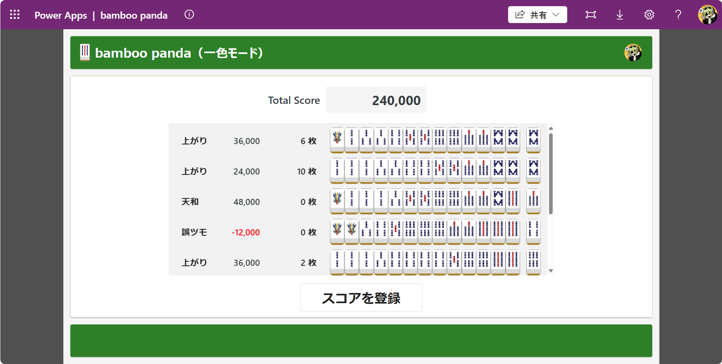
３分間でよりたくさんの和了を目指して、 高得点を狙いましょう！

Slide 13
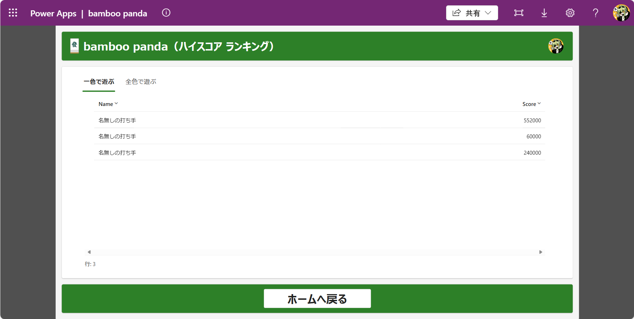
得点の履歴はハイスコアランキングとして記録されます。 何度も挑戦して、より高い点数を目指しましょう！

